Slide 2
Kiểm tra bài cũ
Em hãy kể tên một số thiết bị lưu trữ ngoài phổ biến?
-> Một số thiết bị lưu trữ ngoài phổ biến là: USB, Đĩa CD, đĩa DVD, ổ đĩa ngoài (Ổ cứng di động) ….

Slide 3
1. Tìm hiểu về Internet
Những bạn nào đã từng truy cập Internet?

Slide 4
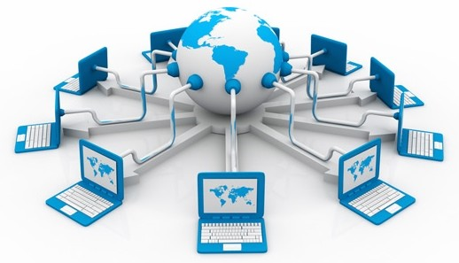
Rất nhiều máy tính trên thế giới kết nối với nhau tạo thành mạng máy tính. Mạng máy tính lớn nhất trong số đó được gọi Internet. Máy tính kết nối internet em có thể đọc báo, xem phim, tìm kiếm thông tin, liên lạc

Slide 5
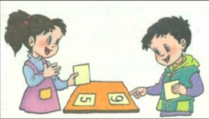
1. Tìm hiểu về Internet
HS làm việc nhóm đôi: chia sẻ, thảo luận trả lời:
Nhiều máy tính nối lại gọi là gì?
Mạng máy tính lớn nhất đó là mạng gì?
Internet giúp em làm được những việc gì?

Slide 6
1. Tìm hiểu về Internet
Kết luận: Rất nhiều máy tính trên thế giới kết nối với nhau tạo thành mạng máy tính.
Mạng máy tính lớn nhất trong số đó được gọi là Internet (hay còn gọi là mạng toàn cầu).
Dùng máy tính kết nối Internet giúp em đọc báo, tìm kiếm thông tin, xem phim, gửi thư, liên lạc với bạn bè…

Slide 7
2. Cách truy cập Internet
a.Trình duyệt web
Khi truy cập Internnet, con thường bấm vào biểu tượng nào sau đây?

Slide 8
Để xem các nội dung trên Internet, người ta dùng một chương trình gọi là trình duyệt.
Biểu tượng của các trình duyệt
Mozilla Firefox
Cốc Cốc
Goolge Chrome
Internet Explorer

Slide 9
Các em khởi động máy tính và chỉ ra biểu tượng các trình duyệt web trên máy tính em đang sử dụng?
Mozilla Firefox
Cốc Cốc
Goolge Chrome
Internet Explorer

Slide 10
Có trường hợp nào các con mở trình duyệt mà không truy cập được Internet không? Nguyên nhân là gì?
Muốn truy cập được Internet, máy tính cần đảm bảo điều kiện gì?
- Máy tính phải được kết nối Internet
- Máy tính phải có một trong các trình duyệt như:
Mozilla Firefox
Cốc Cốc
Goolge Chrome
Internet Explorer

Slide 11
b. Cửa sổ trang web
Em hãy nêu cách khởi động trình duyệt Web?
*Khởi động trình duyệt: Cách 1: Nháy đúp chuột vào biểu tượng của trình duyệt Web
Google
Chrome
*Khởi động trình duyệt: Cách 2: Nhấn phải chuột vào biểu tượng trình duyệt rồi nhấn Open

Slide 12
Các nút lệnh điều khiển trang Web
b. Cửa sổ trang web
Địa chỉ trang Web
Ẩn cửa sổ web
Phóng to/
Thu nhỏ
Đóng
cửa sổ
Làm thế nào để truy cập vào trang Web mà em muốn?

Slide 13
c. Truy cập web
Em hãy quan sát Video sau và đưa cách truy cập trang Web?

Slide 14
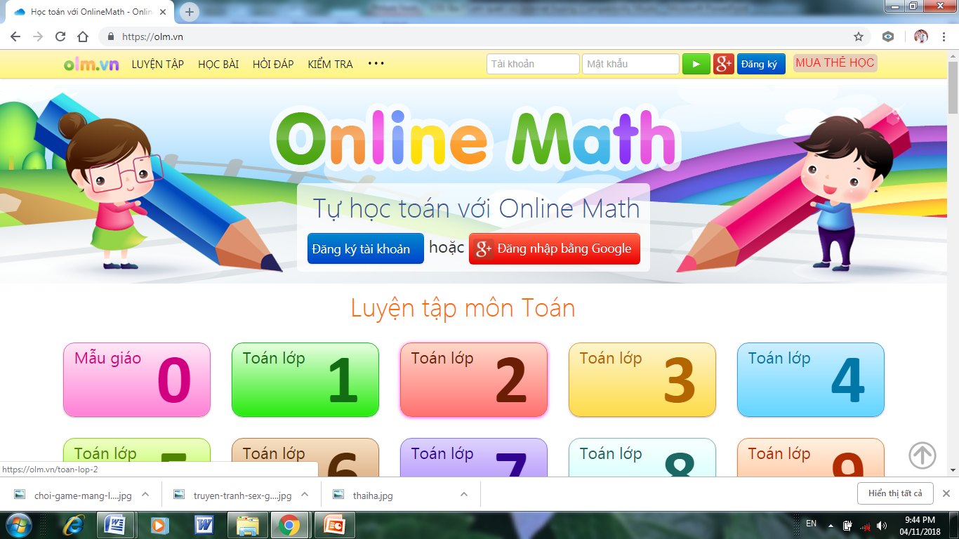
c. Truy cập web
- Bước 1: Khởi động trình duyệt
Bước 2: Nháy chuột vào vùng có địa chỉ trang web, nhấn phím Delete trên bàn phím.
Bước 3: Gõ địa chỉ trang web vào ô địa chỉ rồi nhấn phím Enter

Slide 15
* Đóng trình duyệt đang mở
Để đóng trình duyệt em thực hiện:
Nháy nút trái chuột vào nút để đóng cửa sổ trình duyệt.

Slide 16
d. Tìm hiểu một số nút lệnh trên thanh địa chỉ trang
Nháy chuột vào | Kết quả
Nút lệnh
Tải lại trang
Nút lệnh
Nhấp vào để tiến trang
Nút lệnh
Quay lại trang vừa xem

Slide 17
Chúc các em chăm ngoan, học giỏi

